Slide 1
Lisk
The King of DPOS
Breve introduzione all’ecosistema Blockchain ed approfondimento su Lisk
Remo Bonfante
24/01/18 Roma

Slide 2
Blockchain & Bitcoin

Slide 3
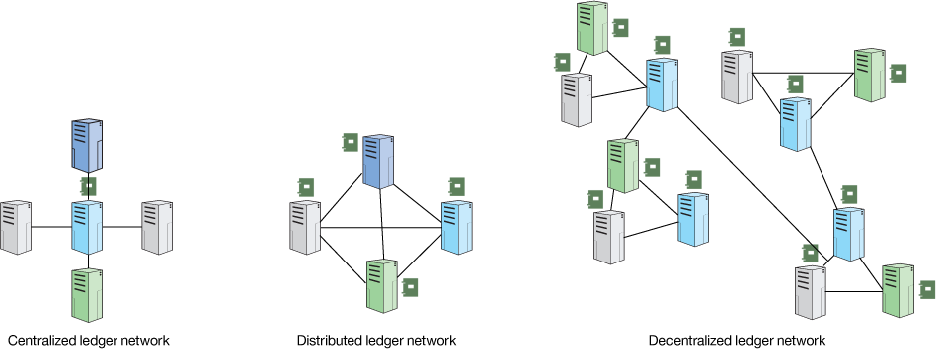
Cos’è la Blockchain?
REGISTRO DECENTRALIZZATO | LISTA CRESCENTE DI RECORD | RESISTENTE A MANOMISSIONI
Notes:
“Base di dati distribuita” Accennare alla distinzione tra modello centralizzato VS decentralizzato

Slide 4
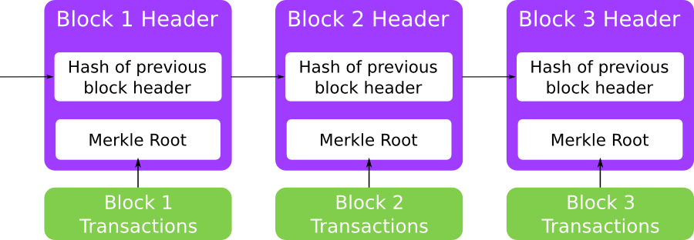
Cos’è la Blockchain?
Lista di blocchi
I blocchi non sono modificabili dopo che vengono aggiunti alla catena
Utilizzo della crittografia per la messa in sicurezza del sistema

Slide 5

Cos’è la Blockchain?
Nuovi blocchi aggiunti alla catena con un processo denominato mining
Il mining è un processo dispendioso che richiede un numero di risorse crescente col passare del tempo
I miner competono per la creazione del blocco successivo
I miner ricevono un compenso per ogni blocco minato
Notes:
Elementi grafici
“ e qual è il processo che porta all’aggiunta di nuovi blocchi? Il Mining, ovvero l’esecuzione di un algoritmo che regola l’inserimento di un nuovo blocco nella catena. ”

Slide 6



“On top” alla Blockchain?
...
Platforms | Area | Algo
Moneta elettronica
POW Proof of Work
Smart contract
POW (POS) Proof of Work/..Stake
Decentralized storage
POR Proof of Retrievability

Slide 7

Lisk!
& DPOS
Notes:
2. lisk: introdurre lisk, introdurre il dpos, enunciare le feature tecniche di spicco, presentare (con una cronostoria), gli sviluppi in corso

Slide 8
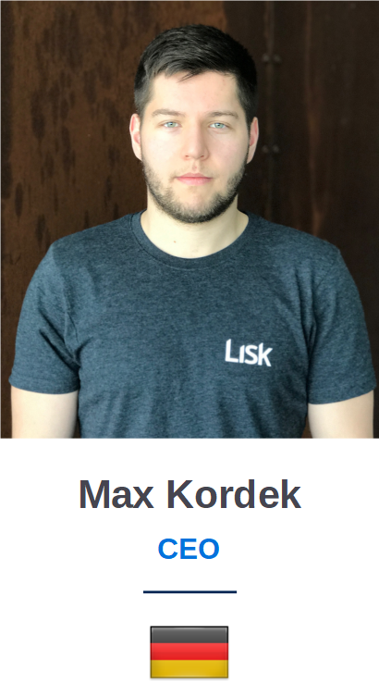

Lisk - intro
Gennaio 2016
Idea
Max Kordek & Oliver Beddows
formalizzano il progetto Lisk

Slide 9
Lisk - intro
22 Febbraio - 21 Marzo 2016
ICO Initial Coin Offering
14,009 BTC
approssimativamente ad oggi
126 milioni €
22,22 $ per LSK | ~ 42,5 MLN $ volume | ~ 2,6 BLN $ market cap

Slide 10
Lisk - intro
Framework per App Decentralizzate
Sviluppato interamente in Javascript
Open Source
DPOS
API & SideChains & SDK

Slide 11
Lisk - js & open source
2017 Stack Overflow Developer Survey
Most popular language? Javascript
Open Source
https://github.com/liskHQ
innumerevoli repository di tool di monitoraggio etc.

Slide 12
Lisk - nodo, wallet & API
“Simple and Ready to use”
VPS 2-4GB RAM e 2VCPU
Nodo Autoinstallante (“bash is lovely”)
Moltissime API per comunicare col nodo e la Blockchain
(e.g “http(s)://ip:8000/api/loader/status/sync”)

Slide 13
Lisk - DPOS
Delegate Proof of Stake
network composto da 1639 nodi Mainet | 439 nodi Testnet
Delegati attori adibiti alla forgiatura ordinati per rank votati dalla community
delegati al forging 101

Slide 14
Lisk - DPOS
Sistema di Votazione e specifiche
1 LSK x 33
Forging & Reward
Delegate Round / 10 sec per Blocco
5 LSK 1 anno | 4 LSK 2 anno | 3 LSK 3 anno | 2 LSK 4 anno | 1 LSK dal quinto in poi

Slide 15
Lisk - attori
Utente Comune
Merchant
Utilizzatore di BApps
Delegato
Responsabile del network
Sys admin / Dev
Attore delegato alla forgiatura di Lisk
Developer
Utilizzo API / SDK
Sviluppatore di App e servizi intorno alla blockchain

Slide 16
Lisk - development
Versione attuale (+ 1 versione)
versione 0.9.11 su Mainet | versione 0.8.0a su Testnet
2017
Forging Community | Foundation | </Code Improvements>

Slide 17
Lisk - sidechains, BAPPs & SDK
LiskJS
The Lisk-JS library now contains an API Wrapper, cryptographic tools, helper functions for and function for sending Lisk transactions from the client or server.
Lisk Nano
Client minimale multiplatform
LiskY
Interfaccia da riga di comando

Slide 18
Lisk - sidechains, BAPPs & SDK
2018
“Lisk is growing faster!”

Slide 19

Lisk - sidechains, BAPPs & SDK
Lisk Rebrand 28/03/17
TAIKONAUTEN AGENCY (https://www.taikonauten.com/)

Slide 20
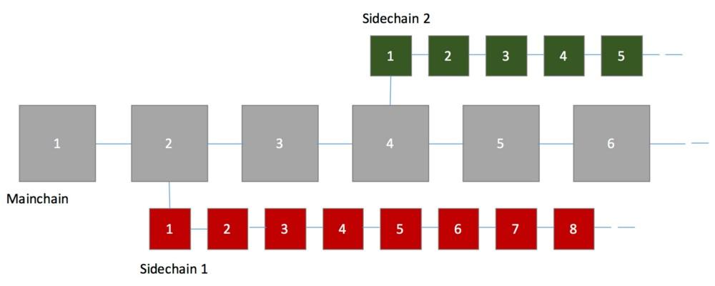
Lisk - sidechains, BAPPs & SDK
“Blockchain Branches”

Slide 21
Lisk - sidechains, BAPPs & SDK
Blockchain Applications
attualmente diverse proposte e concepts
fruibili sul sito di Lisk lisk.io

Slide 22
Community &
LIG - Lisk Italian Group
Notes:
Helperbit, Legambiente

Slide 23
Lisk - community
Lisk Channels
Lisk Website chat.lisk.io
Lisk Chat chat.lisk.io superati i 3K users registrati
Lisk Forum forum.lisk.io
Lisk Blog blog.lisk.io
non mancano twitter, facebook and youtube

Slide 24
Lisk - community
Lisk Tools
Lisk Network explorer.liskwallet.net
Innumerevoli Guide e strumenti per
l’installazione e manutenzione di un nodo
sistemi di monitoraggio, telegram bot e molto altro
* tutti gli strumenti sono reperibili sul forum Lisk

Slide 25
Lisk - LIG LISK ITALIAN GROUP
Group Website liskitaliangroup.github.io
10 delegati italiani che riversano il proprio impegno in
Dissemination | Coding | FULIG
www.liskmagazine.com

Slide 26
Lisk - LIG LISK ITALIAN GROUP
7 contribution a Lisk core
+ 10 progetti open source
Creazione di un fondo Multi-signature chiamato FULIG
per funding di progetti, eventi o iniziative
explorer.liskwallet.net/address/13861531827625059307L

